Slide 1
عارِضَةٌ مُرافِقَةٌ لِلدُّروسِ
نَتَعَلَّمُ الْعُلُوْمَ وَالتِّكْنُولُوجيا
الصَّفُّ الأوَّلُ
حَواسُّنا
حاسة السمع - الجزء الأول (الصفحات 29-25)
الصور برعاية Pixabay
Notes:
פרק זה עוסק בחוש השמיעה ובתִפקודו.

Slide 2
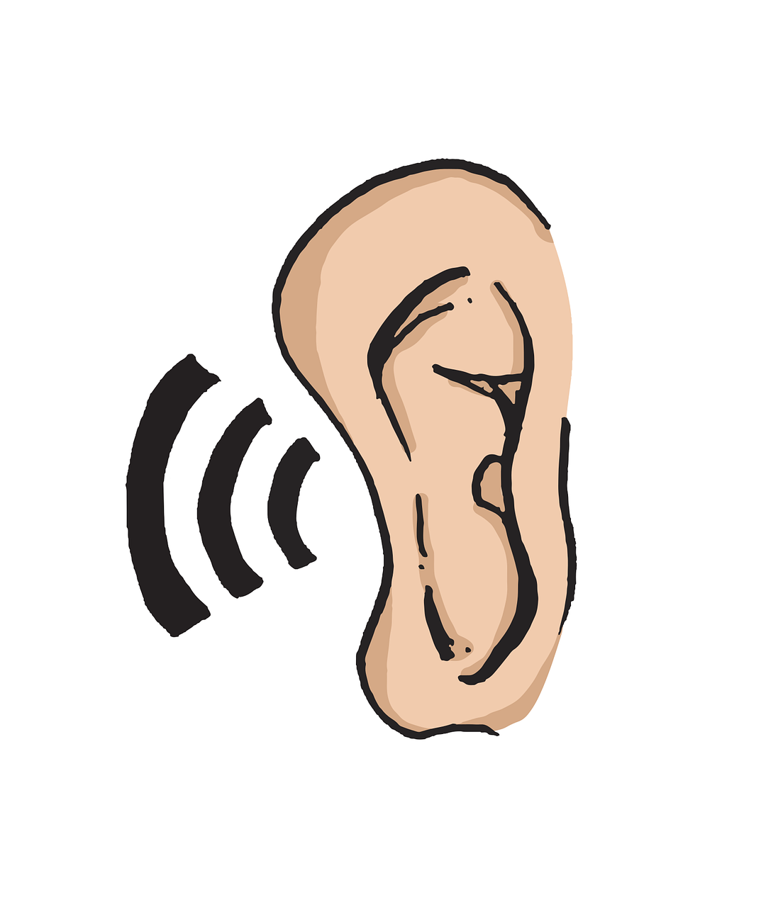
حاسَّةُ السَّمْعِ ( الجُزْءُ الأَوَّلُ )
Notes:
פרק זה עוסק בחוש הראייה ובתפקודו בבני אדם. חוש השמיעה הוא החשוב מבין החושים. באמצעות חוש השמיעה אנו קולטים מידע קולי. בעזרת חוש השמיעה אנו יכולים להתמצא בסביבה. האוזניים הן איברים של חוש השמיעה. הפרק מרחיב את משמעות המושג "לשמוע" למושג "לקלוט מידע" ומתמקד בחשיבות חוש הראייה
ובִתִפקודו. חשוב להשתמש בשני המושגים הללו בסמיכות לצורך הבניית המשמעות.

Slide 3
حَواسُّنا
Notes:
בפתיחת נושא החושים התלמידים למדו שאנו קולטים מידע על ידי כל החושים (פעילות המרשמלו או התפוח במצגת הפותחת). מקרינים שוב את השקופית ומזכירים את החושים. בשיעור זה נתמקד בחוש השמיעה.

Slide 4
نَسْتَقْبِلُ مَعْلوماتٍ
مَهَمَّةٌ: مَاذَا نَسْتَقْبِلُ بِمُساعَدَةِ حاسَّةِ السَّمْعِ ؟ ( صَفْحَةُ 25 )
Notes:
מטרת המשימה היא להבין שבעזרת חוש השמיעה קולטים מידע: קולות וצלילים.
מקרינים את השקופית ושואלים: מה קולטים בעזרת חוש שמיעה?
לפני ביצוע המשימה, מוצע לשאול: אילו קולות אנו קולטים מהסביבה? מבקשים מהילדים להקיף את הקולות ששמעו.
יש להניח שבעת ביצוע המשימה הילדים יגלו קולות נוספים. מבקשים לצייר את המקור להם במלבנים.
.

Slide 5
مَهَمَّةٌ: نُمَيِّزُ الأَصْواتِ
קישור לסרטון סרטון קולות מהסביבה
Notes:
לאחר ביצוע המשימה, מומלץ להקרין את הסרטון "קולות". הסרטון מציג מגוון קולות. מבקשים מהתלמידים לזהות את הקולות. הסרטון נמצא באתר במבט חדש, כיתה א, מדור סרטונים. אפשר להגיע לסרטון גם מעמוד 25 בחוברת הדיגיטלית.
קישור לסרטון סרטון קולות מהסביבה - YouTube

Slide 6
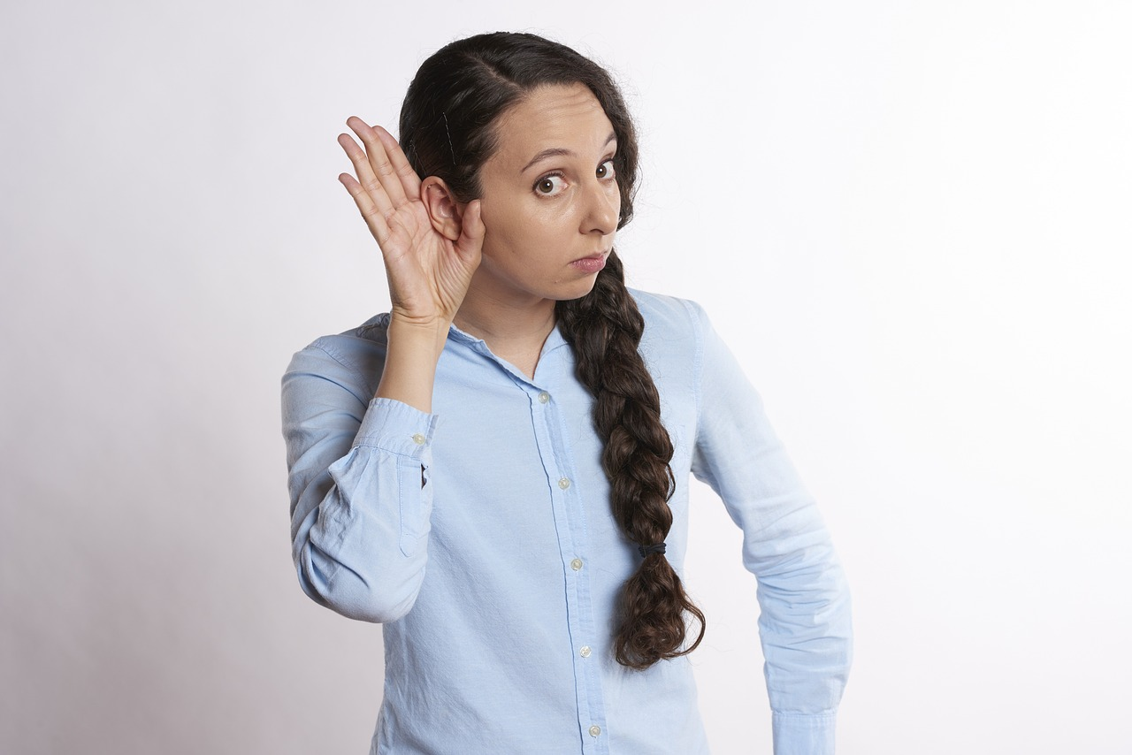
نُمَيِّزُ الأَصْواتِ (صَفْحَةُ 26)
Notes:
מפעילים את התלמידים באמצעות ההנחיות שבעמוד 26.
מכינים ששה בקבוקי זכוכית זהים בצורתם ובגודלם, למשל בקבוקי בירה (אפשר לערוך את ההתנסות גם עם גביעי יין) ממלאים
אותם בכמויות שונות של מים צבועים בצבע מאכל. כאשר מקישים על הבקבוקים מפיקים קולות שונים.

Slide 7
تَذوِيتُ مُصْطَلَحاتٍ : صَفْحَة 27
Notes:
קטע המידע נועד להמשגה: מה קולטים בעזרת חוש השמיעה ומהו איבר חוש השמיעה? מומלץ להקריא את קטע המידע ולבקש מהתלמידים להשלים בקול רם את המילים המודגשות. לאחר ההקראה שואלים: מה אנו שומעים? רושמים על הלוח (או מדביקים בכרטיסיות) את סוגי המידע: לחישות, צעקות, ציוצים ונביחות – כל אלה הם קולות.
מומלץ לשחק את משחק הקולות: מזמינים תלמידים לחקות קולות של בעלי חיים, אנשים, של מכונות, של תופעות טבע (רוח, גשם, רעם) וכדומה

Slide 8
مَهَمَّةٌ: لِمَاذَا حاسَّةُ السَّمْعِ مُهِمَّةٌ بِالنِّسْبَةِ لَنَا ؟ ( صَفْحَةُ 28 ) - لُعْبَةٌ
Notes:
תת פרק זה מתמקד בחשיבות שיש לחוש השמיעה להתמצאות בסביבה. בעזרת חוש השמיעה אנו קולטים מידע על מצבים שיכולים לסכן אותנו ומידע שעוזר לנו ליהנות ולתפקד היטב בסביבה. לפני ביצוע המשימה מומלץ לפתוח בשיח לאיתור ידע: מדוע חוש השמיעה חשוב?
מוצע לבקש מהתלמידים לתאר מצבים שבהם חוש השמיעה סייע להם להתרחק מסכנה ומצבים שבהם חוש השמיעה סייע להם ליהנות.
מפעילים את התלמידים בהתאם להנחיות שבעמוד 28.

Slide 9
1 . هَلْ مِنَ السَّهْلِ أَنْ نَتَعَرَّفَ عَلَى الغَرَضِ عَنْ طَريقِ الْاشَارَاتِ ؟
2 . مَاذَا ساعَدَكُمْ فِي اكْتِشافِ الغَرَضِ ؟
3 . لِمَاذَا حاسَّةُ السَّمْعِ مُهِمَّةٌ بِالنِّسْبَةِ لَنَا ؟
4 . لِمَاذَا مُهِمٌّ أَنْ نَنْقُلَ المَعْلُومَاتِ بِمُساعَدَةِ الكَلامِ ؟
Notes:
בסיום המשחק חוזרים לכיתה לשיח. מומלץ לחזור לתשובות התלמידים ביחס לשאלה שנשאלה לפני הפעילות (מדוע חוש השמיעה חשוב?) ולבחון את תהליך הלמידה.

Slide 10
مَهَمَّةٌ: نَسْتَقْبِلُ المَعْلُومَاتِ ونَسْتَجيبُ لَهَا (صَفْحَة 29)
Notes:
מטרת משימה זו היא להביא את התלמידים למודעות ולהבנת החשיבות שיש לחוש השמיעה. בעזרת חוש השמיעה אנחנו קולטים מידע (שומעים) ובעקבות קליטת המידע אנחנו מגיבים. מפנים את התלמידים לעמוד 29 לביצוע המשימה.

Slide 11
فَعاليَّةٌ مُحَوْسَبَةٌ في اَلْكُراسِ الْمُحَوسَبِ
رابط الفعالية نَسْتَوْعِبُ وَنَسْتَجيبُ بِمُساعَدَةِ حاسَّةِ السَّمَعِ
Notes:
פעילות דומה לזו שבשקופית 10 (קולטים ומגיבים) מופיעה בחוברת הדיגיטלית בעמוד 29. אפשר לתת את המשימה כעבודת בית.

Slide 12
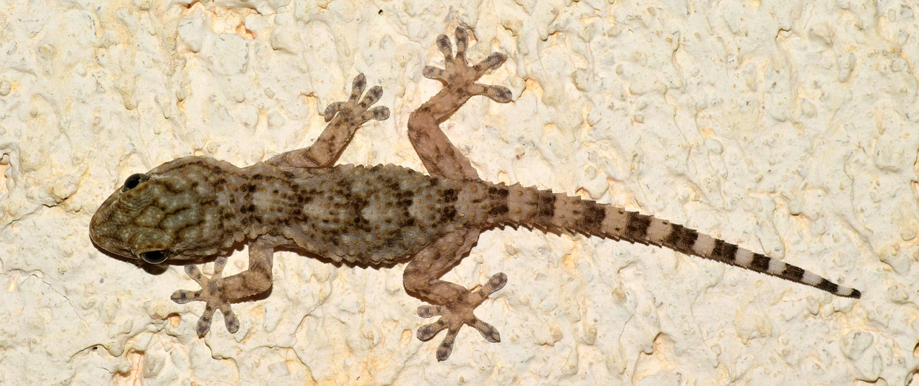
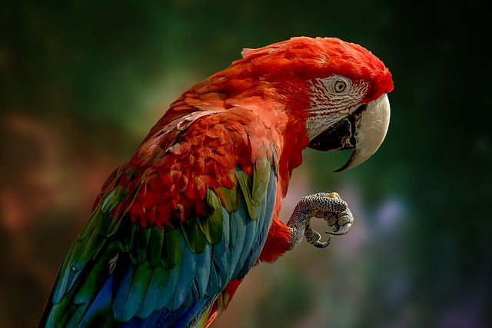
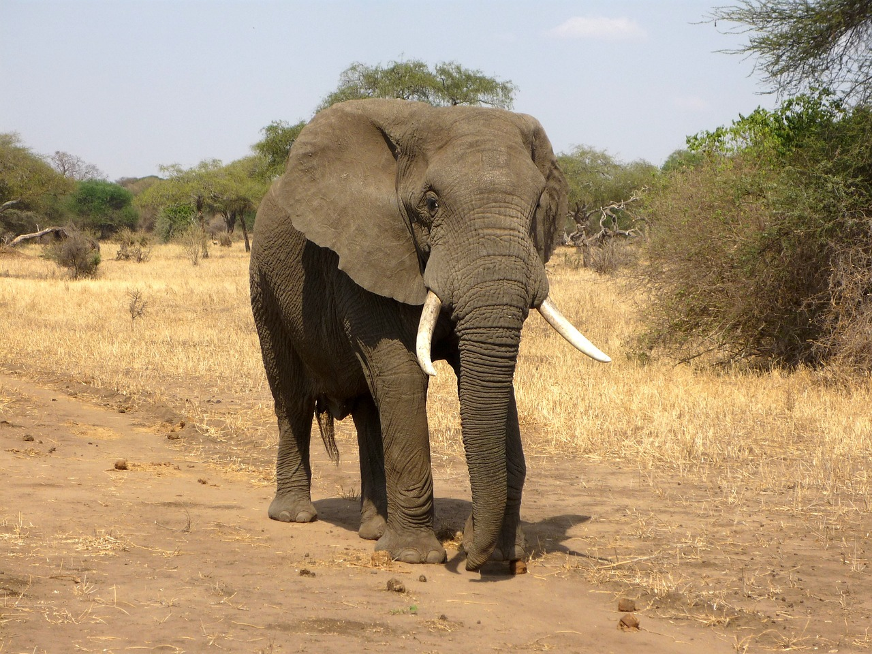
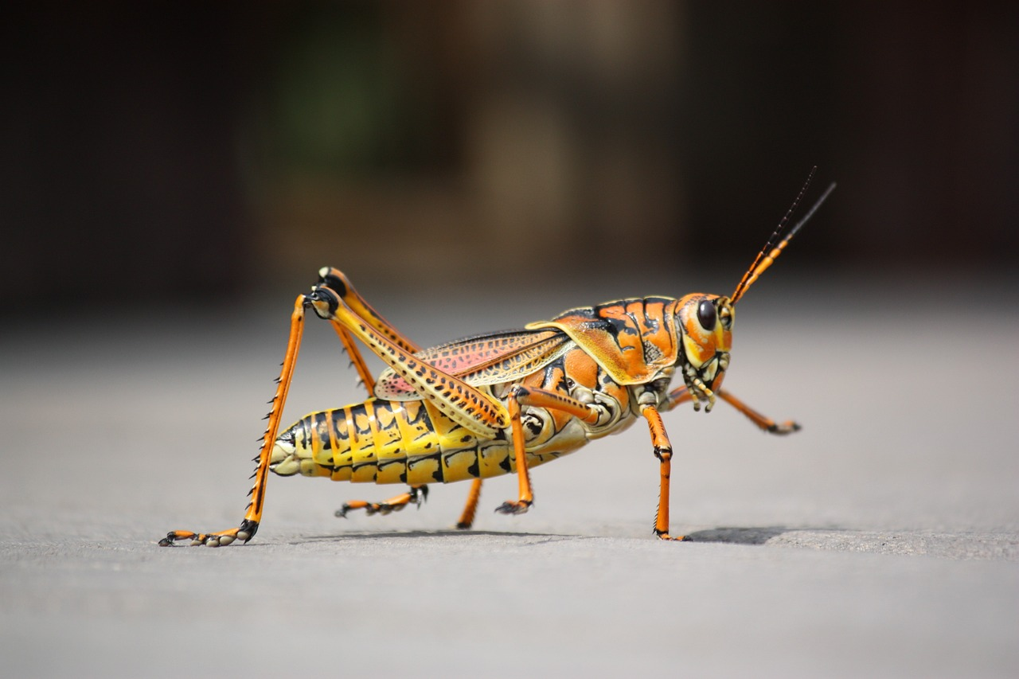
حاسَّةُ السَّمْعِ لَدَى الحَيَوَانَاتِ
Notes:
העשרה: חוש השמיעה נמצא גם אצל בעלי חיים. חוש השמיעה אצל מרבית הלטאות טוב, וחד אף יותר אצל תנינאים. לעומתם נחשים, צבים ולטאות תת-קרקעיות קולטים קולות המועברים דרך הקרקע. לנחשים אין כלל עור תוף, וכתוצאה מכך הם אינם מסוגלים בדרך-כלל לשמוע קולות, אפילו חזקים למדי, אשר מועברים דרך האוויר.
חוש השמיעה אצל החגב הוא ברגלים. לעופות כושר זיהוי והבחנה בין צלילים חד מזה של האדם, הם רגישים במיוחד לשינויים בגובה הצליל, בטון ובקצב ונעזרים בשינויים אלה על מנת לזהות עופות אחרים ולפענח התראותיהם. העופות והתוכאים משתמשים בשירים, קריאות וצלילים שונים במצבים שונים על מנת להתריע בפני סכנה, לסמן ולתבוע שטחים טריטוריאליים ואף להציע שיתוף מזון עם עוף אחר. לעופות יש אוזן פנימית (חסרה להן האפרכסת). פילים קולטים תנודות בקרקע באמצעות עצב הנמצא בכף רגליהם וזה ויכול לתרגם את התנודות לקולות.

Slide 13
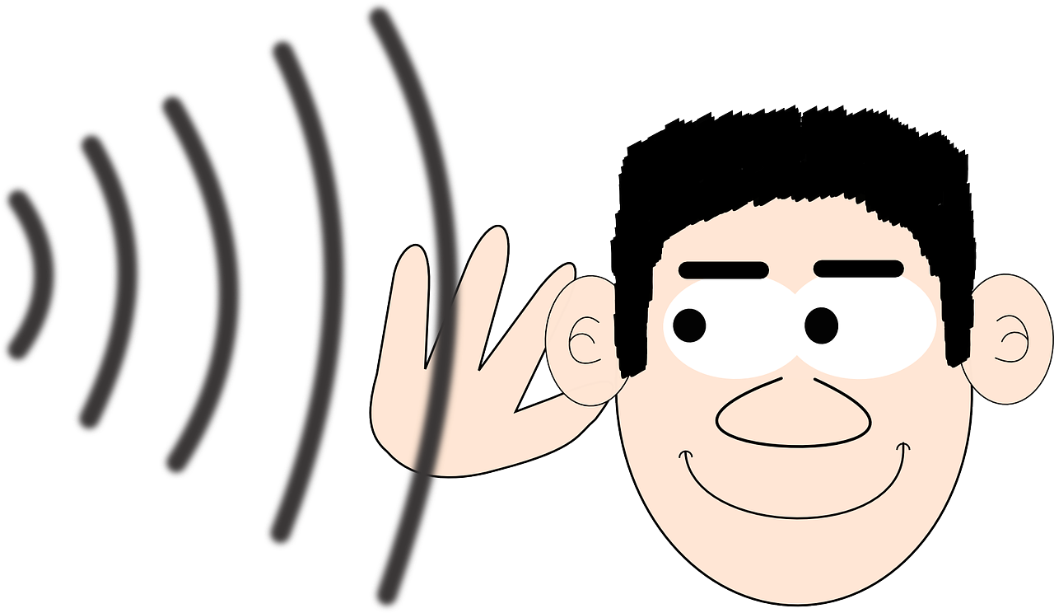
تَلْخيصٌ
بِمُساعَدَةِ حاسَّةُ السَّمْعِ نَسْتَقْبِلُ المَعْلُومَاتِ ونَسْتَجيبُ لَهَا
المَعْلُومَاتُ اَلَّتِي نَسْتَقْبِلُها تُساعِدُنا عَلَى التَّواجُدِ فِي البيئَةِ .
نَحْنُ نَتَواصَلُ مَعَ بَعْضِنا البَعْضِ بِمُساعَدَةِ حاسَّةُ السَّمْعِ.
Notes:
סיכום ביניים.
תפקודו של חוש השמיעה
לעזור לנו להתמצא בסביבה וליצור קשר עם הסביבה

Slide 14
تَمَّ وَلَمْ يَكْتَمِلْ

